Slide 1
损失函数对参数求导数的机理

Slide 2
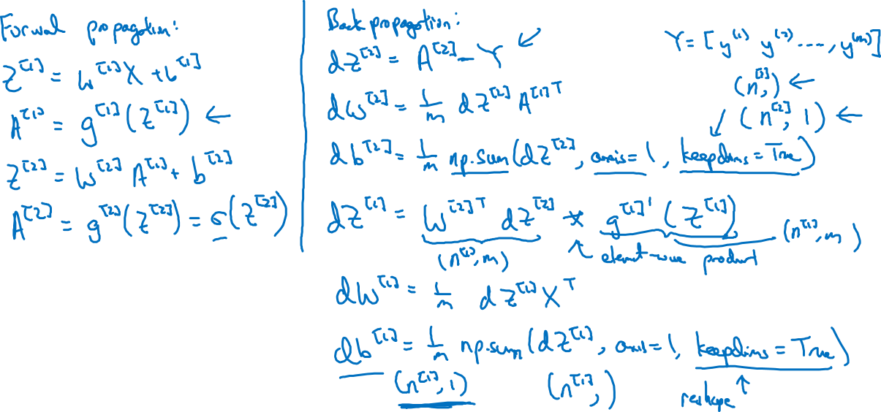
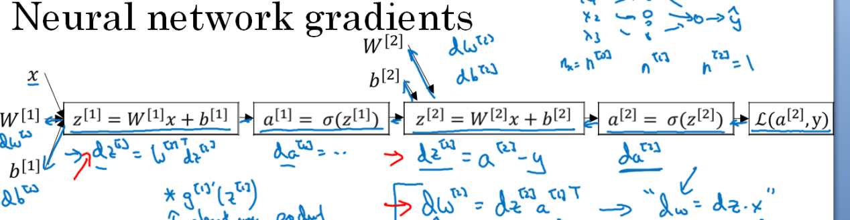

Slide 4
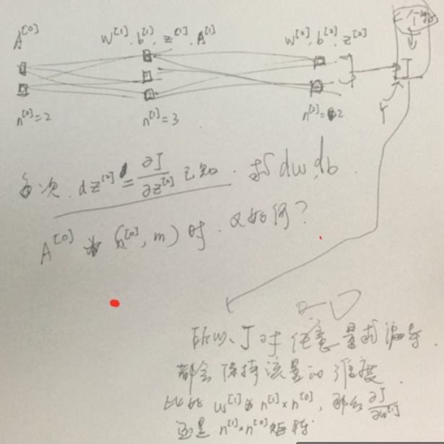

Slide 5
矩阵乘法：A=BC
J（A，B，C）函数的值域是一维实数域
已知J对A求偏导的element wise的结果dA，
那J对B求偏导dB、J对C求偏导dC分别是啥？
dB = dA 乘以 C转置
dC = B转置矩阵乘dA
A = f（B），已知dA，那么J对B求偏导dB？
从等式看，A，B同长同宽。f作用于每个element上
设f的导数为g，则：
dB = dA element wise乘 g（B）

Slide 6
我提的这个模型，跟吴恩达没关系。 A，B,C都是矩阵 都是自变量。 矩阵的每一个元素都是自变量。 说简单点，J 这个函数，值域就是一维实数域，然后他的参数个数是A，B，C矩阵所有元素个数之和
或者我们说，先连矩阵都不谈，就是这些拍平了的参数。多参数
f(x,y,z) 比如有点f（1,3,4） 这是这个函数的一个坐标点，对应了值域上的值
那么偏导的概念，就是在定义域空间中的一个点上，f对x的偏导数是多少，f对y的偏导数是多少。
我们说导数，都是在某一个点上的导数。
说偏导数，求法都是固定其他自变量的值来说的。
比如求对x的偏导，我们另y=3，z=4，然后f就变成了x的一元函数。
然后求其偏导函数，然后再把x=1带入该偏导函数获得。
澄清了偏导数的概念之后。其实矩阵求偏导没有那么神秘，怎么算？拍平了算，算完了再组回矩阵

Slide 7
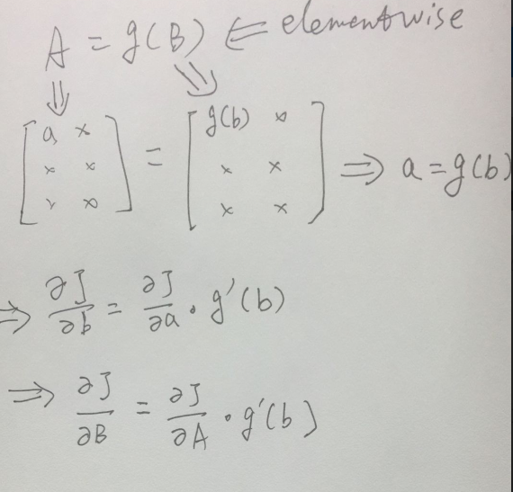
Notes:
7

Slide 8
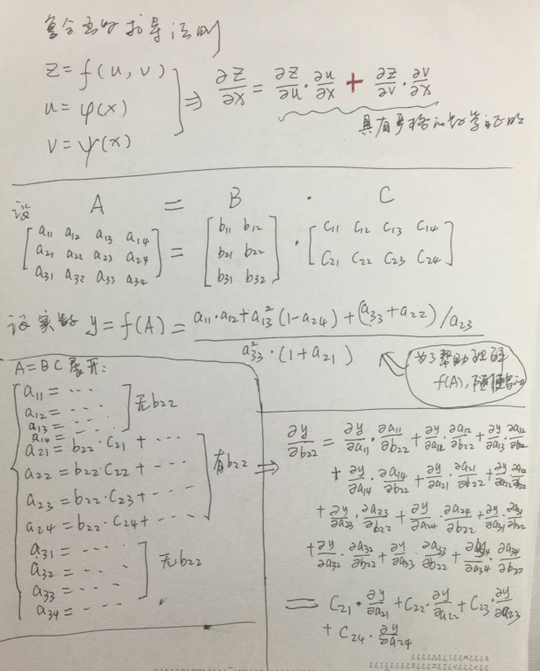
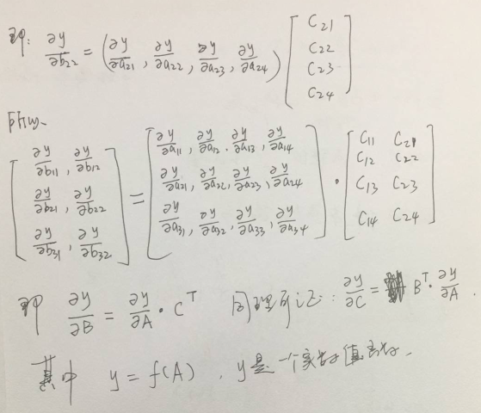
Notes:
8

Slide 9
机器学习中，不管网络多么高维复杂，其训练目标只有一个实数值，目的就是把这个最终的实数值降低，我们称损失降低
也就是说神经网络就是一个大函数而已，值域仅是一维实数域
这就是为什么我上面两图中用实数小y
Notes:
9

Slide 10
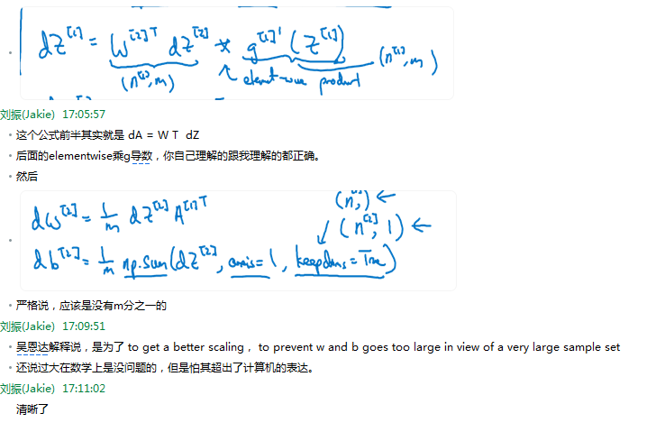
Notes:
10

Slide 11
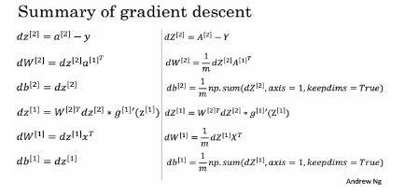
这个m分之一就是来源于J中的m分之一，不是better scaling 而是严谨的
Notes:
11

Slide 12
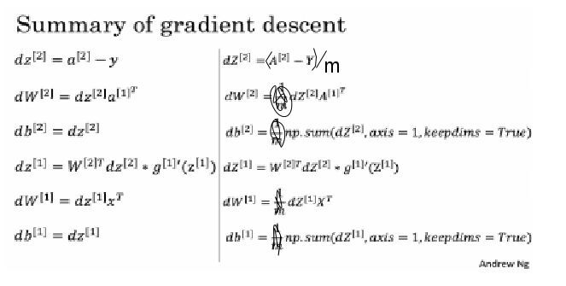
刚刚截图可以等价于下面截图
Notes:
12

Slide 13
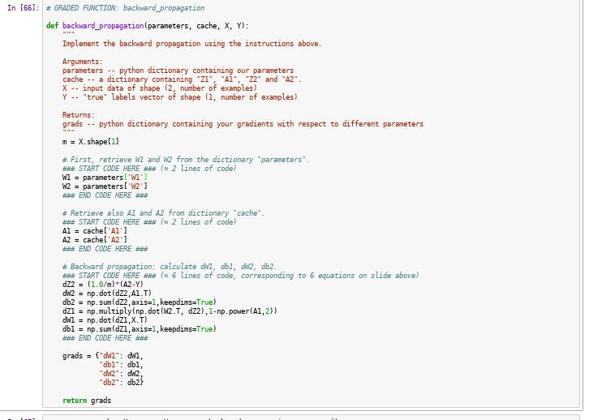
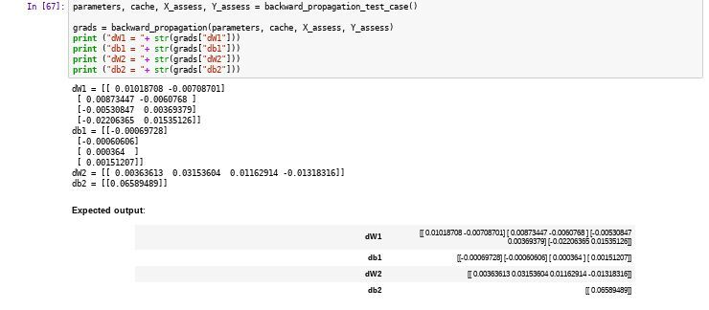
作业中证明了 代码如下
Notes:
13

Slide 14
Notes:
14

Slide 15
Notes:
15

Slide 16
Notes:
16

